Slide 1
VAROVÁNÍ
V PRŮBĚHU TÉTO HODINY MŮŽETE BÝT VYSTAVENI FYZICKÉMU I PSYCHICKÉMU NÁSILÍ, MŮŽETE BÝT PONIŽOVÁNI A (VULGÁRNĚ) URÁŽENI, MŮŽETE BÝT ZASTRAŠOVÁNI I SEXUÁLNĚ ZNEUŽITI
V PRŮBĚHU HODINY NEBUDOU BRÁNY OHLEDY NA VAŠE LIDSKÁ ANI OBČANSKÁ PRÁVA ANI NA POTŘEBY VAŠEHO MOČOVÉHO MĚCHÝŘE
POKUD SE BUDETE V PRŮBĚHU HODINY CÍTIT NATOLIK NEPŘÍJEMNĚ, ŽE V NÍ NEDOKÁŽETE DÁLE SETRVAT, ZVEDNĚTE OBĚ RUCE NAD HLAVU, ODEJDĚTE NA CHODBU, POSTAVTE SE ČELEM KE ZDI A ČEKEJTE NA KONEC
VÍTEJTE V ROCE 1937 V SOVĚTSKÉM SVAZU, SOUDRUZI A SOUDRUŽKY…

Slide 2
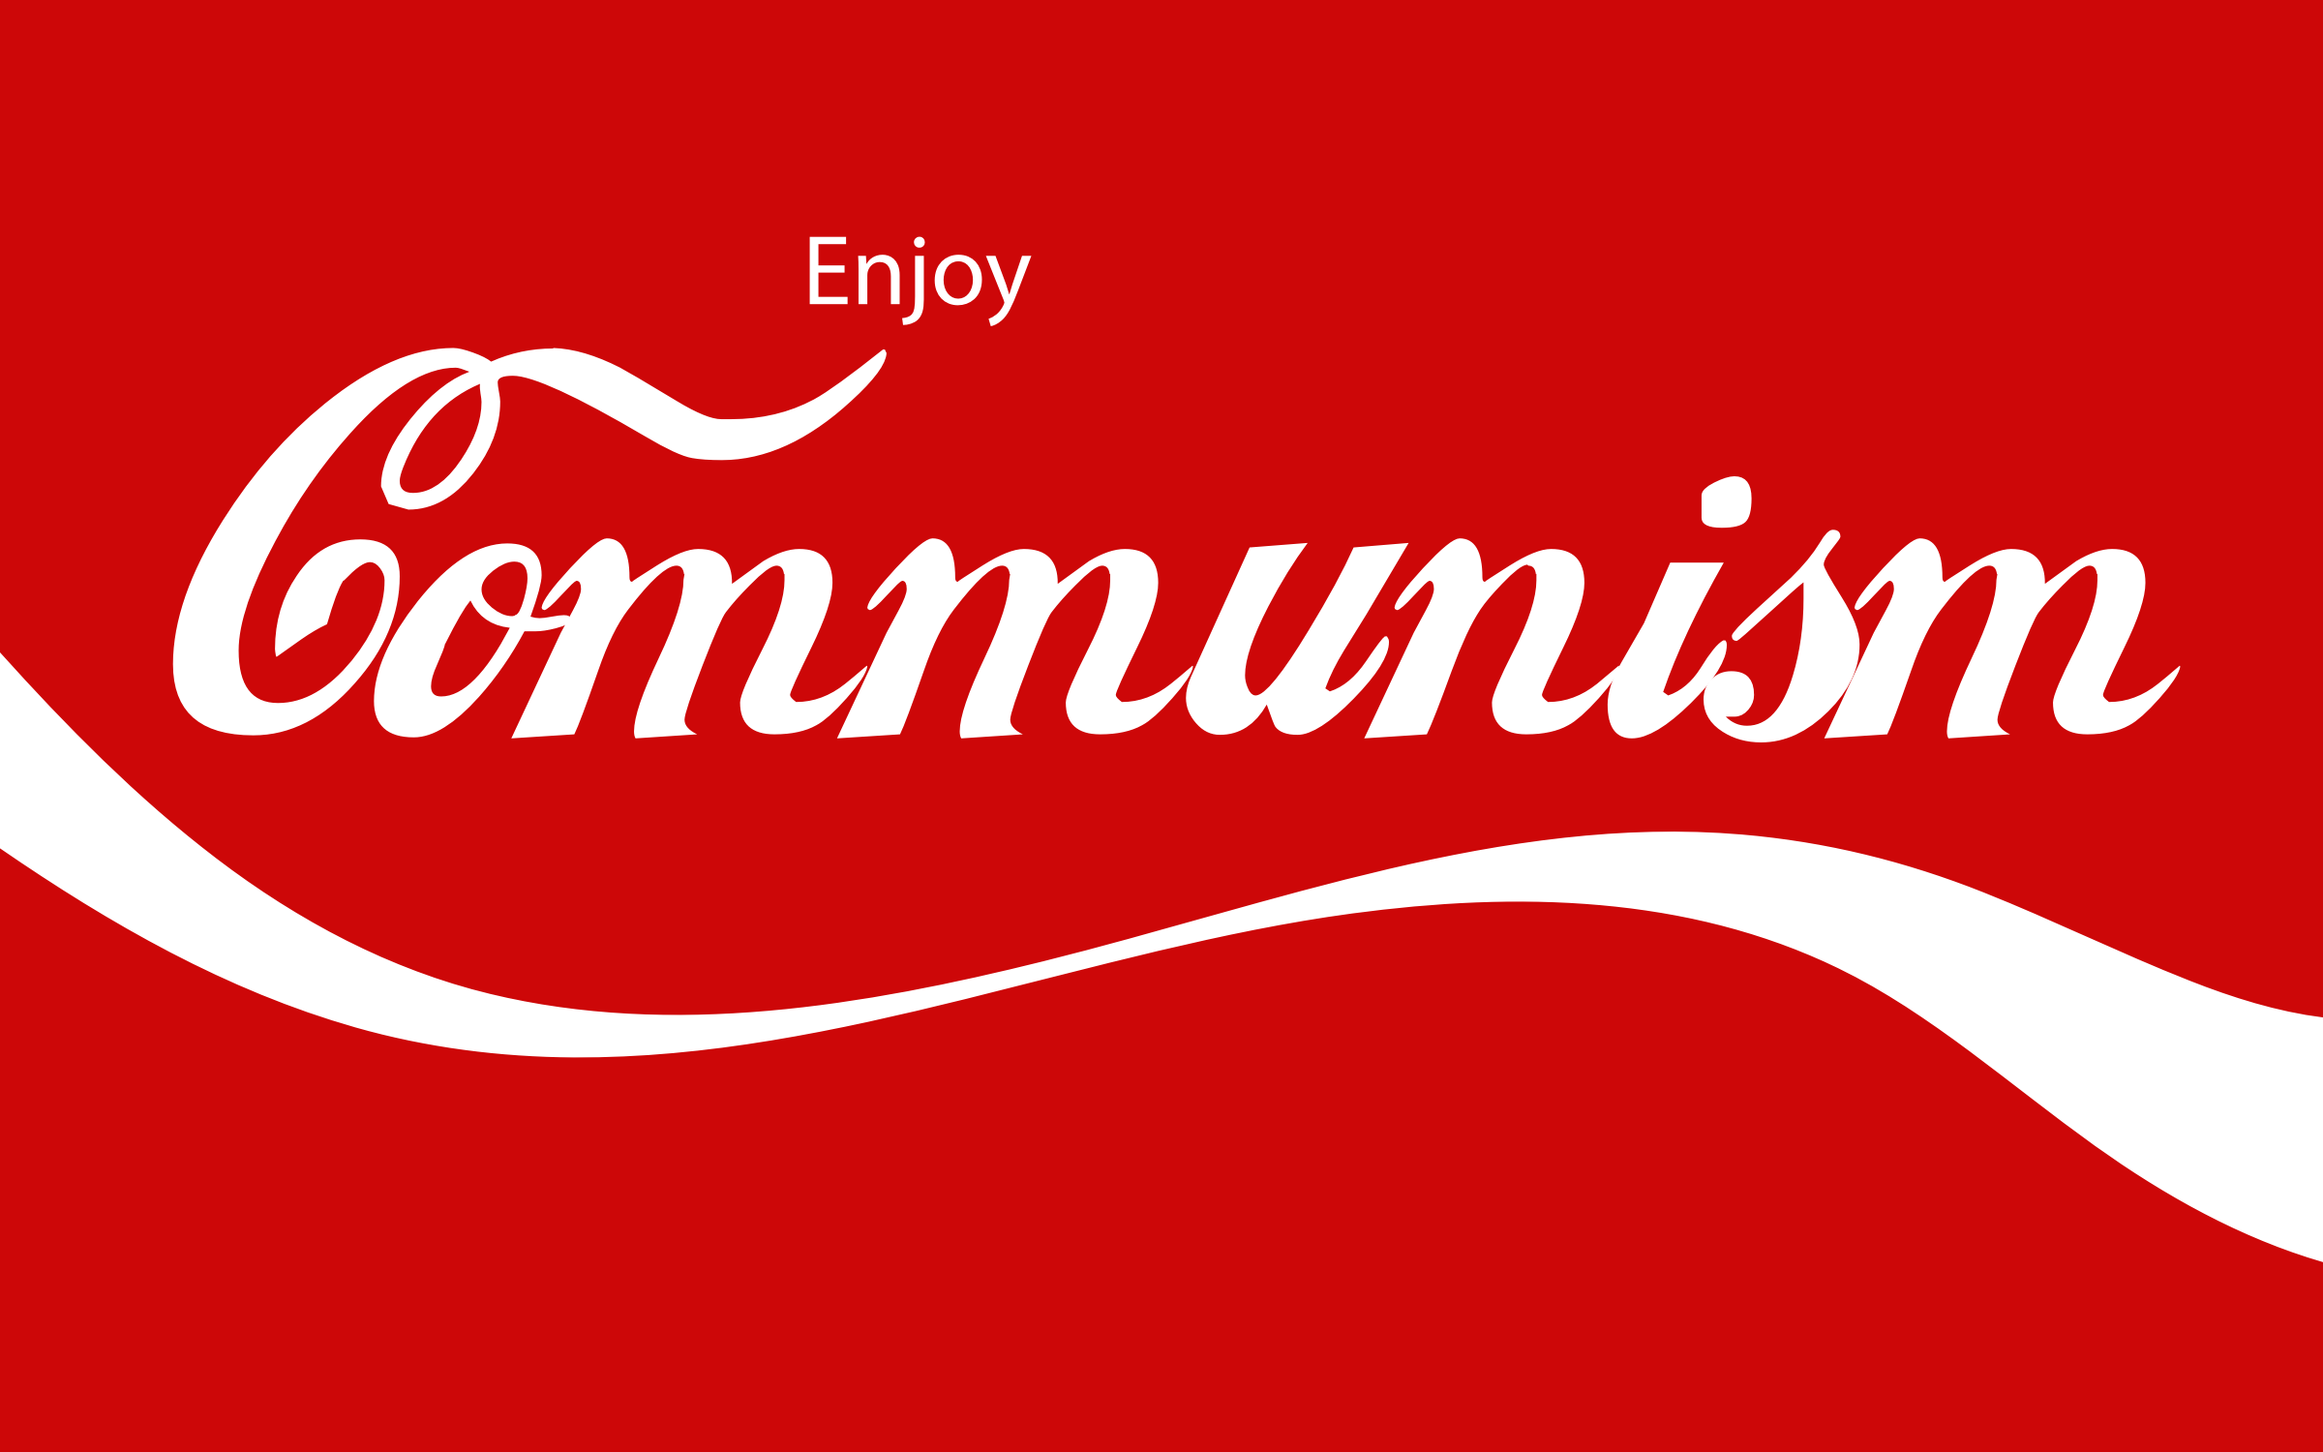

Slide 3
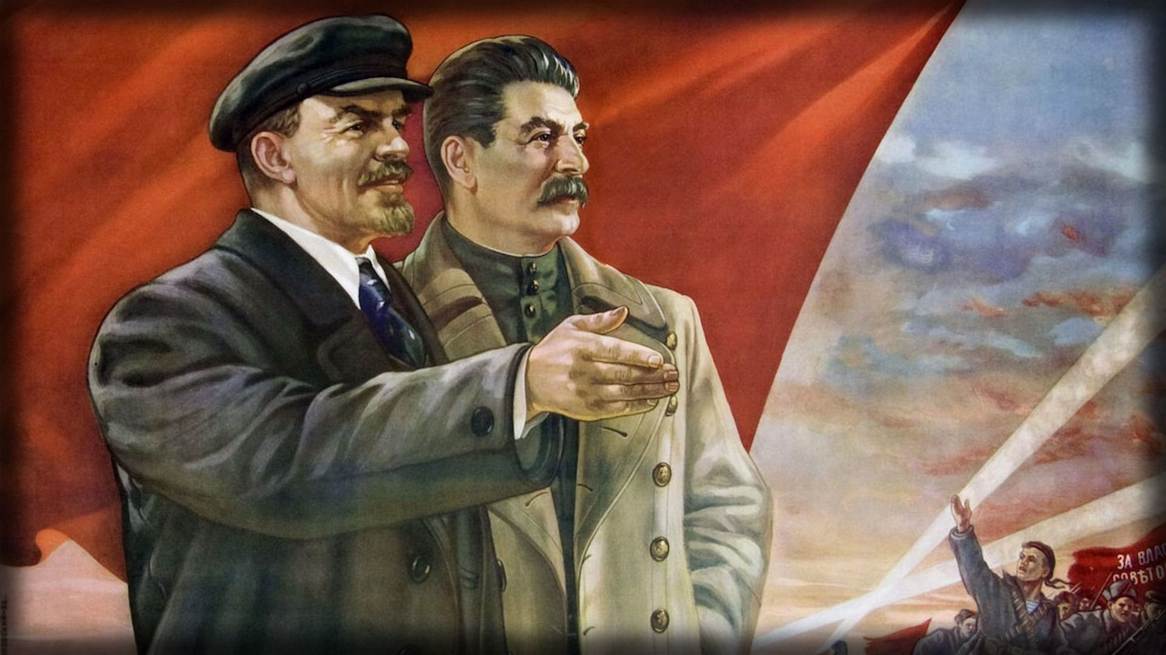

Slide 4
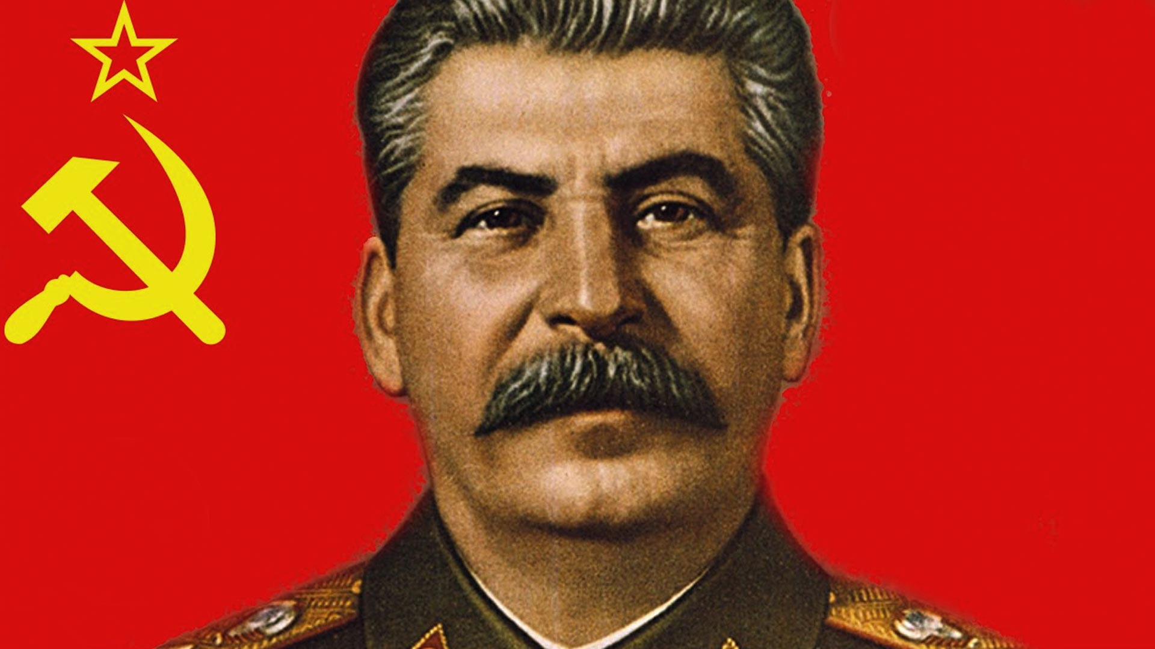
Komunismus v SSSR
L21 t

Slide 5
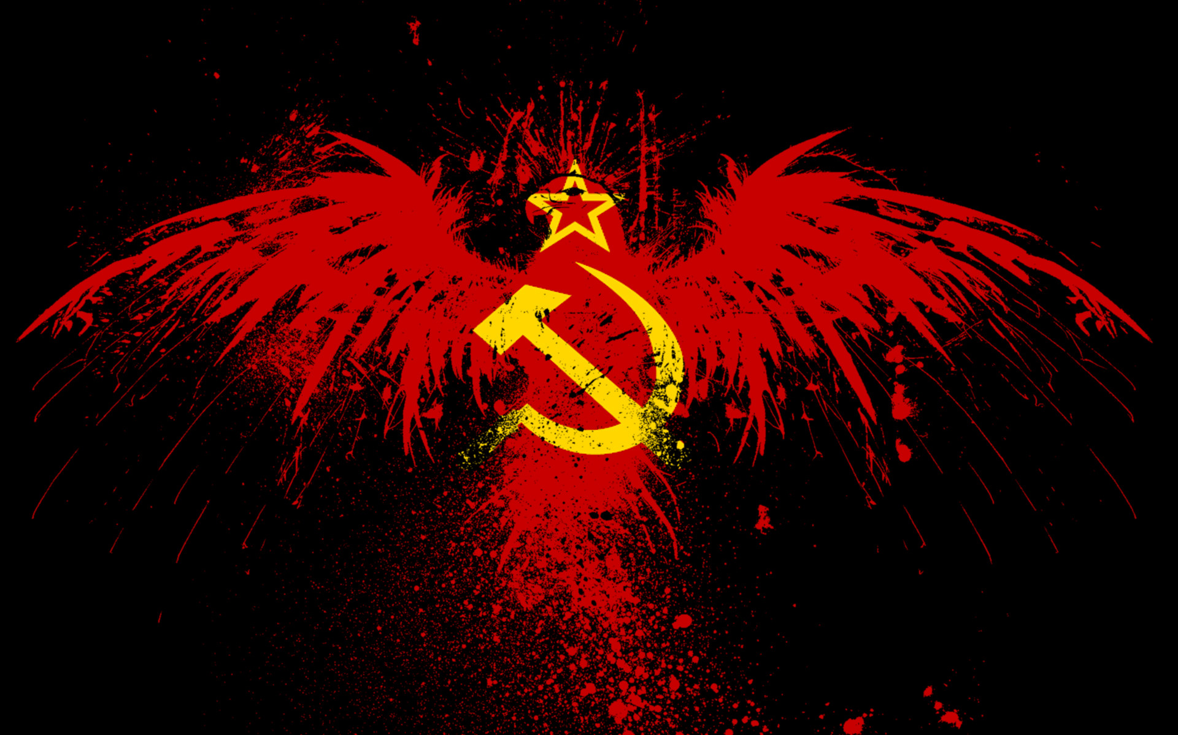
Jakou státní formu mělo Rusko na počátku 20. století?
Carský stát
Jaká dynastie vládla v Rusku od roku 1605?
Romanovci
Jaká byla ekonomická situace státu a životní úroveň průměrného občana na přelomu 19. a 20. století?
Ekonomicky zaostalý stát, špatná životní úroveň
Jak probíhala 1. ruská revoluce a jaký přinesla výsledek?
1905 – vojsko rozehnalo dělnickou demonstraci → revoluce → car musel zřídit dumu (=zákonodárný orgán)
Na čí straně bojovalo Rusko za první světové války?
Trojdohoda – VB, FRA

Slide 6
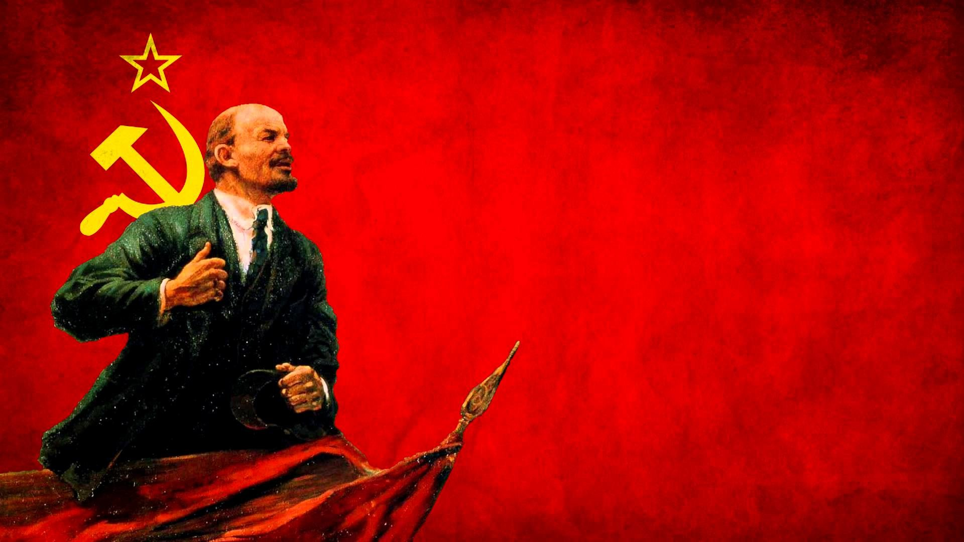
Jaké důsledky přinesla únorová revoluce 1917?
Abdikoval car, k moci prozatímní vláda
Kdo vedl bolševiky v Rusku a kým byl ovlivněn?
Vladimír Iljič Lenin, ovlivněn Karlem Marxem a Manifestem komunismu
Jak se dostali bolševici k moci?
Během Velké říjnové socialistické revoluce 8/11/1917 svrhli (zatkli) prozatímní vládu a vyhlásili vládu lidových komisařů v čele s Leninen
Jak reagovala společnost na státní převrat = bolševické uchopení moci?
Vypukla občanská válka mezi přívrženci cara (bílí) a bolševiků (rudí)
Kdo zvítězil v občanské válce a jaké změny to přineslo?
Rudí (bolševici), vyhlášen SSSR, nástup komunistické diktatury

Slide 7
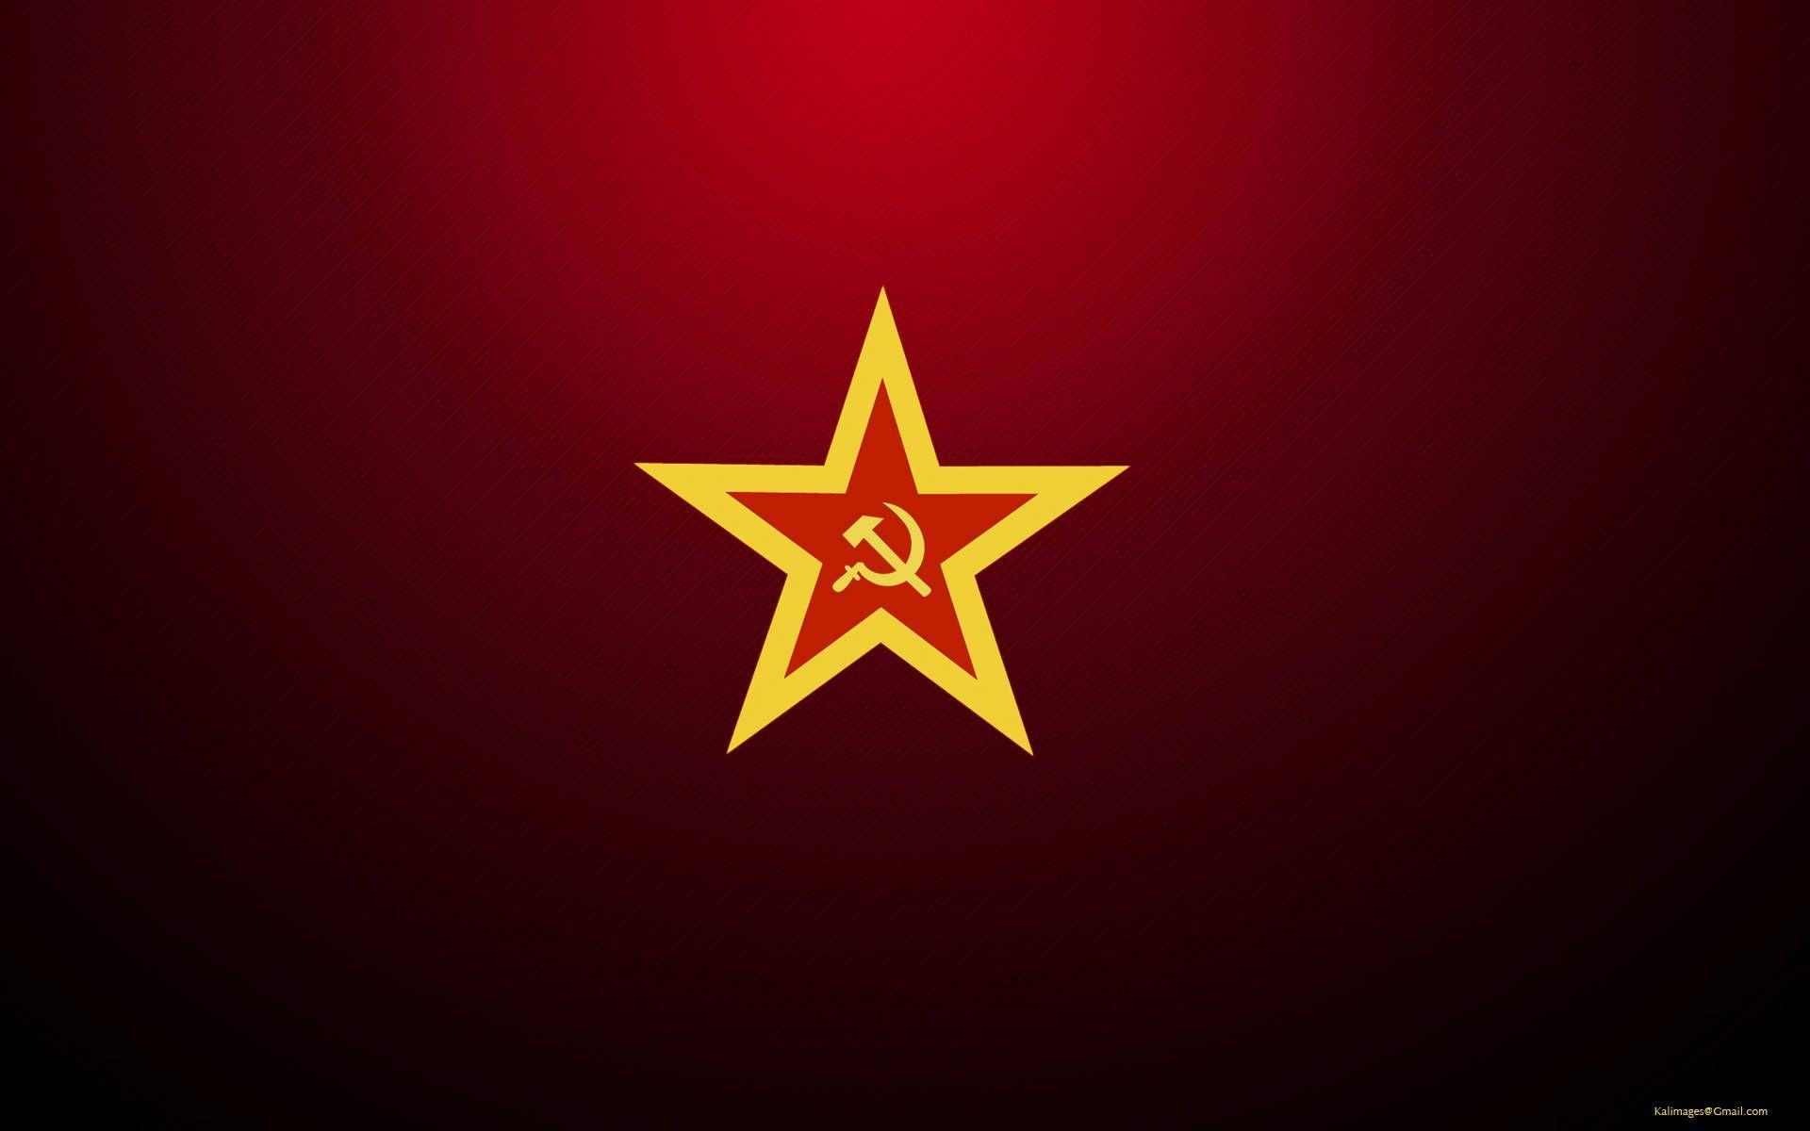
Jaký byl osud carské rodiny?
Car s manželkou, následníkem trůnu, čtyřmi dcerami i služebnictvem popraven ve sklepě
Jak bolševické Rusko ukončilo svou účast ve světové válce?
Dekret o míru, separátní smlouva s Německem, ztráta Pobaltí, Finska, Polsko…, mezinárodní izolace
Jak bolševici získávali na svou stranu masy?
Dekret o půdě – pozemková reforma, zabavení velkostatkářské a církevní půdy
Kdo se stal po smrti Lenina vůdcem bolševiků a SSSR?
Stalin
Jaké vrstvy společnosti byly pronásledovány?
Kulaci (=bohatí zemědělci), buržoazie (=podnikatelé, vlastníci strojů), církev, demokrati (=politická opozice), nepřátel uvnitř vlastních řad (údajní špióni apod.)

Slide 8
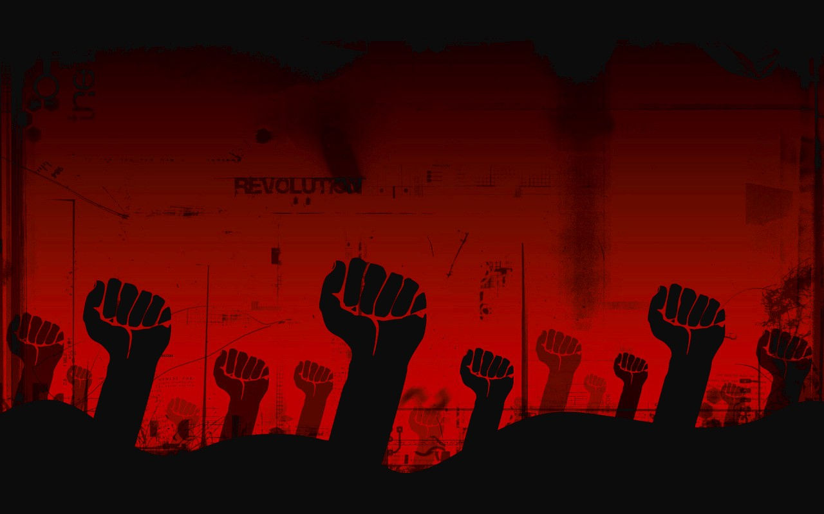
Co znamenala kolektivizace zemědělství?
Vytvořeno státní zemědělství – kolchozy (=jednotná zemědělská družstva), zlikvidování soukromí zemědělci, 5 milionů mrtvých na Ukrajině
Co znamenalo znárodnění?
Zlikvidovány soukromé podniky, převedeny pod stát, řízeny státem
Co znamenala industrializace?
Budování zejména těžkého průmyslu, stavba průmyslových měst – SSSR byl ekonomicky zaostalý, kvůli industrializaci a zaostalosti SSSR nezasáhla ekonomická krize 30. let
Jak bylo řízeno sovětské hospodářství?
Centrálně plánovaná ekonomika, pětiletý plán = pětiletka
Jak Stalin zacházel s nepohodlnými lidmi?
Posílání do gulagů (pracovních táborů) na Sibiři
Proti komu mířily vykonstruované procesy a jaký byl jejich cíl?
Proti nepříteli ve vlastních řadách, cílem bylo zastrašit Stalinovi oponenty i přívržence – nikdo se neměl cítit v bezpečí
Jaké byly příklady sovětské propagandy?
Pavlík Morozov, Stachanov, kult osobnosti

Slide 9
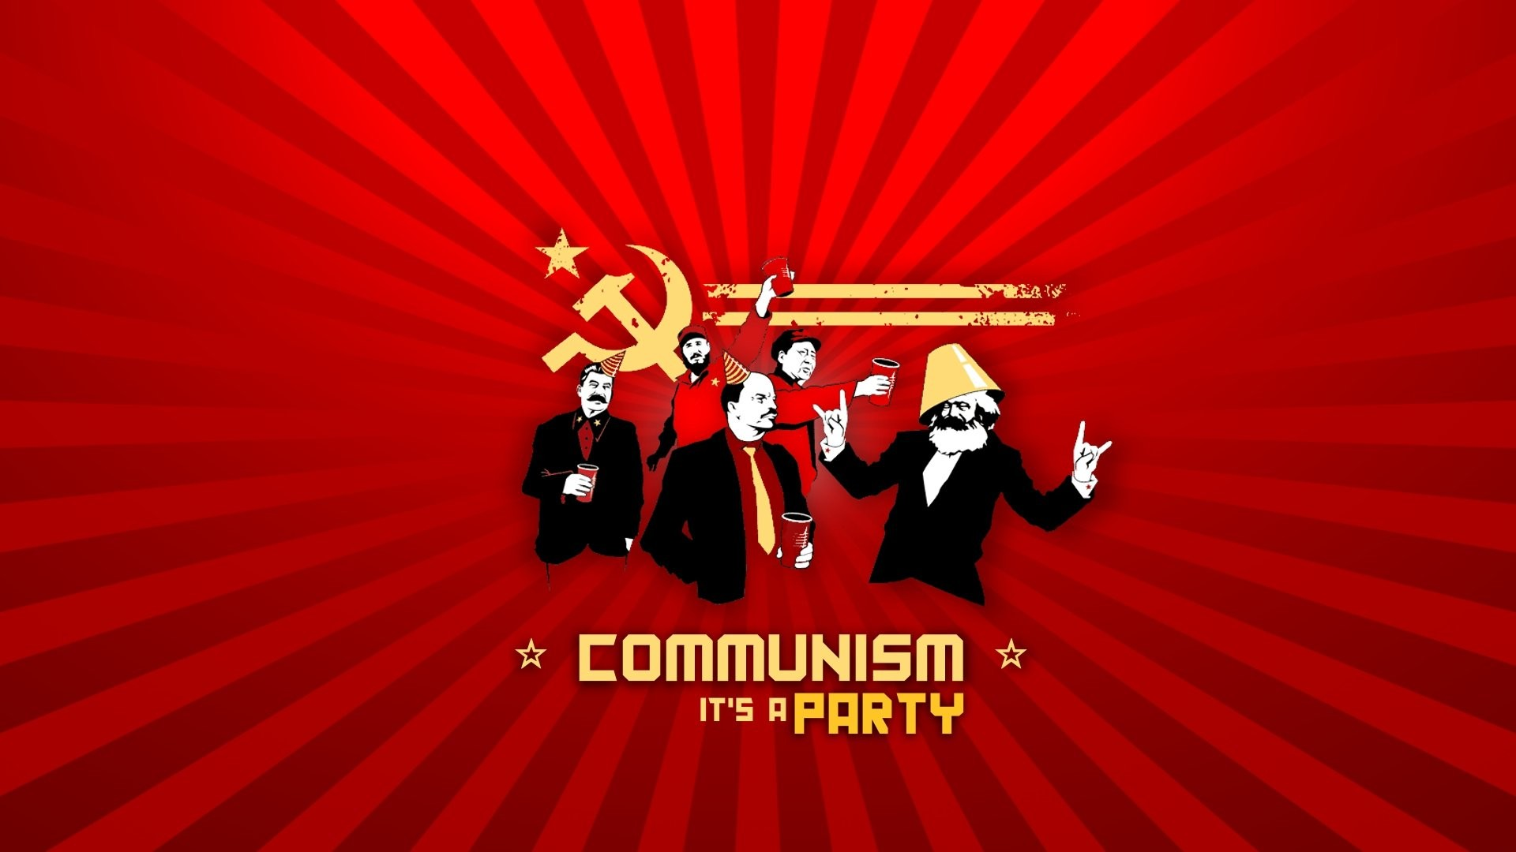
Komunismus
Politická ideologie vycházející ze socialismu
Totalitní ideologie – levicový extrémismus, potlačování práv a svobod člověka
Z ekonomického hlediska protiváha kapitalismu
Cíle: beztřídní společnost a společné vlastnictví
Revoluční charakter – soukromé vlastnictví lze zrušit jen násilím
Vlastníci strojů: buržoazie = kapitalisté = imperialisté = vykořisťovatelé
Dělníci: proletariát = vykořisťovaní = utlačovaní
19. stol. – teoretici Karl Marx, Fridrich Engels
Materialismus, ateismus
Gulagy – nápravně pracovní tábory, KGB – tajná policie
20. stol. – uvedeno do praxe jako marxismus-leninismus v SSSR a mnoha zemích východní Evropy včetně Československa
Symboly: srp, kladivo, rudá barva, pěticípá hvězda, internacionála…

